Slide 1
L’analyse transactionnelle
Les 3 états du moi

Slide 2
D’où vient l’AT (Analyse Transactionnelle) ?
L’analyse transactionnelle a été créée par Eric BERNE à la fin des années 50. Médecin psychiatre américain, il a mis au point une approche pragmatique et simple des rapports humains.
L’AT a connu un succès important auprès du public, avant d’être reconnue par les professionnels. Aujourd’hui cette approche comportementaliste des relations humaines est très utilisée pour étudier les relations dans les organisations, les entreprises, l’éducation.
De la naissance à l’âge adulte l’être grandit et passe par des états différents. Eric BERNE a montré que l’individu ne dépasse pas les différents états par lesquels il est passé, mais qu’il les intègre.
Aussi, à l’âge adulte, il y a coexistence en nous de tous ces états. Les états sont les suivants : un parent, un enfant un adulte

Slide 3
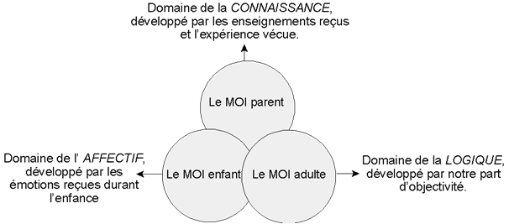
1 Qui sommes nous ?
Nous communiquons selon 3 états. Chacun les possède, quel que soit son âge et son expérience :

Slide 4
1 Qui sommes nous ?
Le parent | Notre expérience générale Nos valeurs construites au contact de nos propres parents, nos professeurs, nos modèles. Le MOI parent s’exprime spontanément lorsque nous cherchons à dominer une autre personne, à imposer notre autorité, ou à l’inverse lorsque s’exprime notre besoin de protéger l’autre. Ce MOI s’exerce à tout âge. Un enfant qui cherche à dominer ou à entraîner les autres dans une cour d’école exprime un MOI parent.
L’enfant | Nous avons tous été « enfant », et cet enfant ne vieillit pas, malgré les apparences. Le MOI enfant s’exprime: Lorsque nous voulons agir sans contrainte, et avec créativité, sans forcément tenir compte des autres. La spontanéité s’exprime à travers des expressions comme « génial », « ça va être top / nul » Lorsque nous agissons au contraire en intégrant toutes les contraintes, ne cherchant pas à les dépasser / contester, adoptant un comportement de soumission. Cela nuit à l’expression des désirs, et conduit à une perte de créativité. Lorsque nous adoptons une attitude d’opposition systématique rejetant tout forme de proposition, à l’image d’un adolescent traversant une crise.
L’adulte | Cet état du MOI se manifeste lorsque nous sommes pleinement rationnel. A toute situation nous opposons un raisonnement construit et raisonné, pesant le pour et le contre. Cette attitude est manifeste dans une démarche de résolution de problème ou de négociation. On peut préférer une telle attitude chez un manager, attitude qui facilite la résolution de conflits dans une équipe par exemple… mais un tel manager manquerait cruellement de chaleur humaine

Slide 5
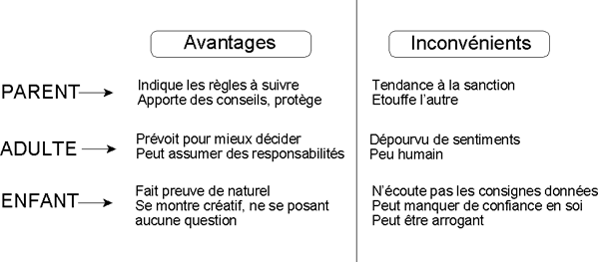
1 Qui sommes nous ?
Le poids de chacun des 3 MOI n’est pas identique d’une personnalité d’individu à une autre. Par ailleurs l’expression de chaque MOI génère des avantages et inconvénients :

Slide 6
2 Communiquer par la transaction
Toute communication d’un message se fait pas l’intermédiaire d’un ou plusieurs des 3 MOI.
Lorsque nous émettons un message, nous exprimons un MOI, le MOI solliciteur,
le destinataire du message exprime un MOI, le MOI sollicité,
Il en résulte des communications, appelées « transactions »
Nous communiquons tous en fonction de nos PAE et des circonstances

Slide 7
2 Communiquer par la transaction
Comment fonctionnent les « transactions »
Lors de l’épreuve d’entretien pour l’entrée dans une grande école commerciale, on pose aux candidats qui ont déjà des parcours solides une question surprenante.
« la TRU (Société de transport des résidus urbains) organise fréquemment dans nos régions des concours de jets d’ordures : concours de longueur, de hauteur... Pourriez-vous envisager d’y participer ? »
Et vous que répondriez-vous ?
Notes:
Un candidat de 20 ans qui sort d’une classe préparatoire et qui réagit sans se démonter à une question aussi incongrue fait preuve d’une singulière résistance au stress et d’une étonnante flexibilité : c’est bien là les qualités que l’on souhaite en l’occurrence détecter.

Slide 8
2 Communiquer par la transaction
Comment fonctionnent les « transactions »
Voici quelques réponses :
— Un jeu aussi navrant ne saurait être proposé sérieusement ici !
— Qu’est-ce que je ne ferais pas pour entrer dans votre école !
— Je pense que cette question bizarre a pour but de vérifier si j’ai le sens de l’humour, j’en ai.
— Qu’est-ce qu’on gagne ?
— Si cela peut vous faire plaisir !
— Et vous, vous joueriez, vous ?

Slide 9
2 Communiquer par la transaction
Comment fonctionnent les « transactions »
Chacun utilise des ornières transactionnelles en fonction de son PAE et des circonstances.
L’un des intérêts de connaître le PAE, c’est qu’il permettra de considérer qu’une transaction, unité de base des relations humaines, est une relation entre deux PAE branchés ou pas sur la même longueur d’ondes.
Une relation est une chaîne de transactions. Le mot « transaction » suppose un échange au sens « aller-retour » mais aussi au sens économique ; la balance de l’échange détermine la nature du contrat relationnel.
Les états du moi s’attirent ou se repoussent comme les pôles d’un aimant.

Slide 10
2 Communiquer par la transaction
On peut distinguer cinq sortes de transactions
1 La transaction parallèle
Une transaction est parallèle ou complémentaire:
L’échange est équilibré, il n’entraîne ni heurt ni conflit mais le caractère productif n’est pas assuré.
A : Où avez-vous mis le dossier Y ?
B : Dans le second tiroir
A : J’ai peur !
B : ne crains rien, je suis là
P
P
P
P
B
A
A
A
A
A
B
E
E
A
E
E
Transaction égalitaire
Transaction inégalitaire

Slide 11
2 Communiquer par la transaction
On peut distinguer cinq sortes de transactions
2 La transaction croisée
La transaction est croisée lorsque c’est un autre état du moi que celui qui est sollicité qui répond à celui qui l’a sollicité.
Le risque de ce type de transaction est de provoquer un éclat, un conflit dans la relation, ce qui peut constituer un élément d’échec ou un renouvellement vers autre chose.
A : Connaissez-vous seulement le cours du dollar ?
B: vous n’êtes pas ici pour me donner des leçons d’économie et si vous étiez compétent on s’en serait aperçu.
A : J’en ai marre de cette machine, je vais la jeter par la fenêtre !
B : Vous avez l’air en colère !
P
P
P
P
A
B
A
A
A
B
A
A
E
E
E
E
Notes:
La secrétaire exprime une émotion. En la reformulant en Adulte, le cadre permet à la
conversation d’évoluer vers du rationnel.
Une autre façon de croiser la transaction aurait été de brancher l’Enfant en disant par
exemple : « Attendez, je vais ouvrir la fenêtre. »
Toute l’énergie canalisée par l’interlocutrice dans une relation Enfant-Parent attendue
aurait alors éclaté sous forme d’éclat de colère, d’éclat en sanglots ou d’éclat de rire.

Slide 12
2 Communiquer par la transaction
On peut distinguer cinq sortes de transactions
3 La transaction cachée
Elles sont doubles, elles se déroulent apparemment à un niveau social et recèlent un niveau psychologique caché.
L’étudiant : J’ai vu que tu n’étais pas au cours, je t’ai pris le cours tu le récupère chez moi quand tu veux.
L’étudiante : C’est gentil d’y avoir pensé, je passerai chez toi ce soir
Apparemment la transaction est rationnelle, on peut cependant croire, suivant les circonstances et le ton, que des enjeux d’ordre émotionnel ne sont pas totalement absents de la proposition de rencontre et de la réponse.
P
P
A
A
A
B
E
A
E
B

Slide 13
2 Communiquer par la transaction
On peut distinguer cinq sortes de transactions
3 La transaction cachée
Un époux rentre chez lui et s’affale dans son fauteuil favori ; son épouse l’interpelle
A : Tu as vu que le voisin a déjà tondu toute la pelouse de son jardin ?
B : Oui, j’ai vu... et la voisine a fait toute la lessive !
Apparemment il s’agit d’un échange d’informations qui cache à peine des jugements de valeur et un conflit latent.
P
A
P
B
A
A
A
B
E
E
Notes:
Les transactions cachées sont à l’origine de jeux à trois rôles : Persécuteur, Victime et Sauveur qui peuvent se révéler coûteux en énergie (voir la structuration du Temps).
- Si la transaction au niveau social cache un échange émotionnel, il peut s’agir d’humour (cas n° 1).
- Si la transaction au niveau social cache un jugement de valeur, il peut s’agir d’ironie (cas n° 2).

Slide 14
2 Communiquer par la transaction
On peut distinguer cinq sortes de transactions
4 Les transactions angulaires
Elles visent consciemment deux niveaux. L’Adulte gère la situation pour manipuler de façon volontaire.
Une transaction est une manipulation lorsque l’un des deux partenaires n’est pas au courant des objectifs poursuivis. Lorsque les deux sont informés, il s’agit d’influence.
A : Subordonné (timidement) : Monsieur le directeur,
est-ce vous pourriez, s’il vous plaît, me recevoir ?
B : Directeur : On verra ça plus tard !
Monsieur le directeur est-ce que vous préférez me recevoir cet après-midi ou demain matin ?
Je suis très occupé, venez demain matin !
P
P
P
P
A
B
En utilisant la transaction angulaire, il augmente ses chances d’être reçu.
A
A
A
A
E
A
E
E
E
B
Notes:
Malheureusement, cette distinction apparemment claire entre « influence » et « manipulation » qui permet de se donner bonne conscience, perd de sa netteté parce
que l’on peut être plus ou moins bien informé des objectifs de chacun.
Le subordonné qui sollicite un rendez-vous auprès de son chef débordé risque fort un refus s’il utilise une transaction inégalitaire qui programme une réponse Parent.

Slide 15
2 Communiquer par la transaction
On peut distinguer cinq sortes de transactions
5 Les transactions tangentes
En prenant la tangente, l’interlocuteur cherche à se sortir d’une situation difficile et à reprendre le pouvoir. Il n’y a pas que dans les milieux politiques que l’on rencontre cette technique.
Exemple:
Le journaliste : Monsieur X, pensez-vous avoir les qualités pour être président ?
Le candidat : C’est une bonne question et je vous remercie de l’avoir posée, et je me demande en effet si l’actuel président a les qualités pour le rester en effet...

Slide 16
Entraînez-vous

Slide 17
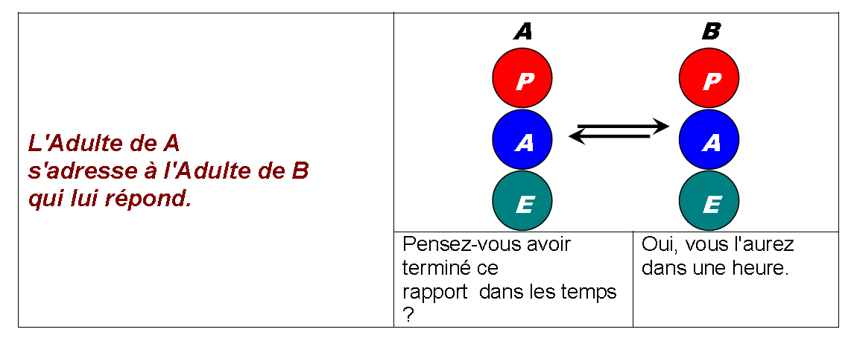
2 Communiquer par la transaction
a- Les Principes
On distingue les transaction parallèles / obliques / croisées :

Slide 18
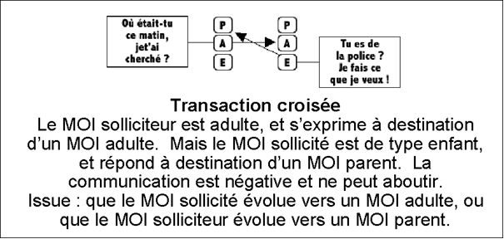
2 Communiquer par la transaction
a- Les Principes
On distingue les transaction parallèles / obliques / croisées :

Slide 19
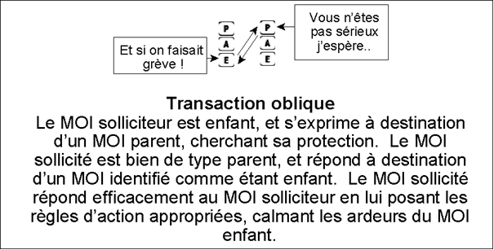
2 Communiquer par la transaction
a- Les Principes
On distingue les transaction parallèles / obliques / croisées :

Slide 20
2 Communiquer par la transaction
b- Identifier son interlocuteur
Une bonne communication réside dans l’art d’identifier le MOI dominant chez le collaborateur ou chez le client, afin de déclencher une transaction parallèle ou oblique.
Toute communication croisée serait condamnée à l’échec.

Slide 21
2 Communiquer par la transaction
b- Identifier son interlocuteur
Un enfant Son comportement Tendance à la colère, à la bouderie. Ne cherche pas à s’exprimer en public. A tendance à ne pas tenir ses engagement. Adopte une attitude décalée avec le contexte. Les yeux baissés, à du mal à fixer un supérieur. Son expression. Adopte des expressions d’adolescent : « wouah / cool / ca le fait pas / c’est clair / ca craint ». Parle vite, paraît excité, ou paniqué. Ses gestes Mange ses stylos. Ne tient pas sur sa chaise. S’étire. Tourne ses cheveux avec un doigt. Mache du chewing gum. | Un parent Son comportement Conseille facilement. Manifeste un certain fondement. Donne facilement des ordres et n’hésite pas à recadrer ses collaborateurs. Pas de non dit. Regards rassurants ou sévères. Son expression. Langage impliquant l’autre : « c’est bien / vous devez / vous pouvez « . Voix peu discrète et ton ferme. Ses gestes Toute geste manifestant l’autorité : index pointé, sourcils sévères, bras croisés. | Un adulte Son comportement Ecoute. Analyse. Se montre réaliste. Pas de décision hâtive. Son expression. Reformule ce que dit l’autre. Evoque les avantages et inconvénients. Propose souvent deux solutions alternatives. Voix calme. Ses gestes Posture droite, toujours en appui. Ne se balance pas sur sa chaise. Sert chaleureusement les mains.

